Slide 1
Trabalho de Conclusão de Curso
Melhoria da atenção à saúde da pessoa idosa, na UBS Paulo Alcione Marques, Santa Rosa do Purus/AC.
Aluno: Yaquelin Pérez Escobar
Orientadora: Wâneza Dias Borges Hirsh
Coorientadora: Vera Lúcia Quinhones Guidolin
Pelotas, 2016.

Slide 2
INTRODUÇÃO
A longevidade é, sem dúvida, um triunfo. Muitas pessoas idosas são acometidas por doenças e agravos crônicos não transmissíveis; estados permanentes ou de longa permanência - que requerem acompanhamento constante.
Estas complicações podem ser evitadas com um trabalho qualificado nas equipes de APS e na integração com os demais níveis da Rede de Atenção em Saúde.

Slide 3
Caracterização
Possui 4.068 habitantes, segundo o censo de recontagem da população de 2010 (Instituto Brasileiro de Geografia e Estatística-IBGE).
Atualmente, o município Santa Rosa do Purus tem 5637 habitantes, sendo 2468 habitantes da zona urbana e 3169 das aldeias e população ribeirinha, segundo o cadastro populacional do 2014.

Slide 4
Caracterização da equipe de saúde da família
Equipe de saúde integrada por:
1 médica clínica geral
1 enfermeiro
1 odontólogo
1 técnico de enfermagem
7 agentes comunitários de saúde
População vinculada a equipe: 2468 habitantes

Slide 5
Caracterização do sistema de saúde no município
1 unidade básica de saúde
1 polo base de saúde indígena
1 PSF
1 Unidade Mista

Slide 6
Caracterização da ação programática na UBS antes da intervenção
91 pessoas idosas cadastradas
Avaliação de saúde bucal deficiente.
0% de idosos com caderneta de saúde .
38 idosos com HAS
9 idosos com Diabetes Mellitus

Slide 7
Justificativa
Longevidade da população
Baixos níveis de cobertura e qualidade dos indicadores
Reduzir sequelas de doenças crônicas
Propiciar melhor qualidade de vida na velhice

Slide 8
objetivos
Geral:
Ampliar a qualidade da atenção à saúde das pessoas idosas cadastradas e acompanhadas na UBS Paulo Alcione Marques do município Santa Rosa do Purus/AC

Slide 9
METODOLOGIA
Este projeto foi estruturado para ser desenvolvido em 12 semanas consecutivas.
A população alvo foram todas as pessoas com 60 anos ou mais residentes na área de abrangência.
Desenvolver ações em quatro eixos programáticos:
Organização e gestão do serviço.
Engajamento público.
Qualificação da prática clínica.
Monitoramento e avaliação.

Slide 10
LOGÍSTICA
Adotamos o protocolo do Caderno da Atenção Básica 19: Envelhecimento e saúde da pessoa idosa. Brasília. DF.(2007).
Instrumentos de Registros Específicos (Prontuários individuais, Planilha para coleta de dados, Ficha-espelho)
Capacitação da equipe de saúde.
Organização do trabalho.

Slide 11
Ações a serem desenvolvidas
Monitorar periodicamente a cobertura das pessoas idosas na área.
Busca ativa dos usuários faltosos à consulta programada.
Cadastrar todas as pessoas idosas da área da UBS.
Cadastrar e realizar visita domiciliar à todas as pessoas acamadas ou com transtornos de locomoção
Atualizar os registros de informações.

Slide 12
Melhorar o acolhimento à pessoa idosa e a qualidade do atendimento.
Realizar Avaliação Multidimensional Rápida de 100% das pessoas idosas da área da UBS.
Capacitar os profissionais para o atendimento das pessoas idosas de acordo com o protocolo adotado pela UBS.
Monitorar a realização de exame clínico apropriado das pessoas idosas cadastradas no Programa Saúde do Idoso.
Organizar a agenda para acolher as pessoas idosas provenientes das buscas domiciliares.

Slide 13
Objetivos, metas e resultados
Objetivo1: Ampliar a cobertura do Programa Saúde da Pessoa Idosa.
Meta: Ampliar a cobertura de atenção à saúde da pessoa idosa da área da UBS para 100%.
Indicador: Cobertura do programa de atenção à saúde da pessoa idosa na UBS.

Slide 14
Figura 1 Gráfico de cobertura do programa de atenção à saúde da pessoa idosa na UBS Paulo Alcione Marques, Santa Rosa do Purus/AC

Slide 15
Objetivo 2 Melhorar a qualidade da atenção a pessoa idosa na UBS
Meta 2.1 Realizar Avaliação Multidimensional Rápida de 100% das pessoas idosas da área da UBS. (utilizar como modelo a proposta de avaliação do Ministério da Saúde).
Indicador 2.1 Proporção de pessoas idosas com Avaliação Multidimensional Rápida em dia.
Resultados: Durante os três meses de intervenção este indicador se manteve 100%.
Mês 1: 52 usuários(100%)
Mês 2: 69 usuários(100%)
Mês 3: 104 usuários(100%)

Slide 16
Meta 2.2 Realizar exame clínico apropriado em 100% das consultas.
Indicador 2.2 Proporção de pessoas idosas com exame clínico apropriado em dia.
Resultados: Indicador que se manteve 100% durante toda a intervenção.
Mês 1: 52(100%)
Mês 2: 69 (100%)
Mês 3: 104(100%)

Slide 17
Meta 2.3 Realizar exame clínico apropriado em 100% das pessoas idosas com diabetes incluindo exame físico dos pés, com palpação dos pulsos tibial posterior e pedioso e medida da sensibilidade a cada 3 meses para diabéticos.
Indicador 2.3 Proporção de pessoas idosas com diabetes com exame clínico apropriado.
Resultados:
Mês 1: 4 usuários diabéticos (100%)
Mês 2: 9 usuários diabéticos (100%)
Mês 3: 9 usuários diabéticos (100%)

Slide 18
Meta 2.4 Realizar a solicitação de exames complementares periódicos em 100% das pessoas idosas com hipertensão e/ou diabetes.
Indicador 2.4 Proporção de pessoas idosas com hipertensão e/ou diabetes com solicitação de exames complementares periódicos em dia.
Resultados:
Mês 1: 20 HAS (100%)
Mês 2: 25 HAS (100%)
Mês 3 : 38 HAS (100%
Mês 1: 4 usuários diabéticos (100%)
Mês 2: 9 usuários diabéticos (100%)
Mês 3: 9 usuários diabéticos (100%)
´

Slide 19
Meta 2.5 Priorizar a prescrição de medicamentos da Farmácia Popular a 100% das pessoas idosas.
Indicador 2.5 Proporção de pessoas idosas com prescrição de medicamentos da Farmácia Popular priorizada.
Resultados: Este indicador se manteve 100% durante o período de intervenção.
Mês 1: 24 (100%)
Mês 2: 34 (100%)
Mês 3: 47 (100%)

Slide 20
Meta 2.6 Cadastrar 100% das pessoas idosas acamadas ou com problemas de locomoção. (Estimativa de 8% dos idosos da área).
Indicador 2.6 Proporção de pessoas idosas acamadas ou com problemas de locomoção.
Resultados: Durante a intervenção este indicador foi cumprido 100%
Mês 1: 2 (100%)
Mês 2: 3 (100%)
Mês 3: 9 (100%)

Slide 21
Meta 2.7 Realizar visita domiciliar a 100% das pessoas idosas acamadas ou com problemas de locomoção.
Indicador 2.7 Proporção de pessoas idosas acamadas ou com problemas de locomoção com visita domiciliar.
Resultados:
Mês 1: 2 (100%)
Mês 2: 3 (100%)
Mês 3: 9 (100%)

Slide 22
Meta 2.8 Rastrear 100% das pessoas idosas para Hipertensão Arterial Sistêmica (HAS).
Indicador 2.8 Proporção de pessoas idosas rastreadas para Hipertensão Arterial Sistêmica.
Resultados:
Mês 1: 52 (100%)
Mês 2: 69 (100%)
Mês 3: 104 (100%)

Slide 23
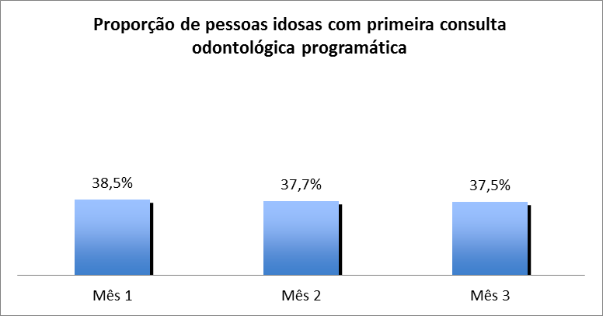
Meta 2.10 Realizar a primeira consulta odontológica para 100% das pessoas idosas.
Indicador 2.10 Proporção de pessoas idosas com primeira consulta odontológica programática.
Resultados:
Mês 1: 20 (38,5%) mês 2: 26 (37,7%) mês 3 (37,5%)
Figura 2: Gráfico de pessoas idosas com primeira consulta odontológica programática na UBS Paulo Alcione Marques do município Santa Rosa do Purus/ AC.

Slide 24
Objetivo 3 Melhorar a adesão das pessoas idosas ao Programa de Saúde do Idoso.
Meta 3.1 Buscar 100% das pessoas idosas faltosas às consultas programadas.
Indicador 3.1 Proporção de pessoas idosas faltosas às consultas que receberam busca ativa.
Resultados:
Mês 1: 19 (100%)
Mês 2: 30 (100%)
Mês 3: 49 (100%)

Slide 25
Objetivo 4 Melhorar o registro das informações.
Meta 4.1 Manter registro específico de 100% das pessoas idosas.
Indicador 4.1 Proporção de pessoa idosa com registro na ficha de acompanhamento/espelho em dia.
Resultados:
Mês 1: 52 (100%)
Mês 2: 69 (100%)
Mês 3: 104 (100%)

Slide 26
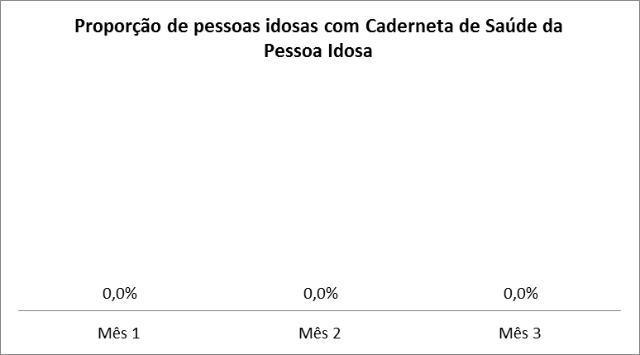
Meta 4.2 Distribuir a Caderneta de Saúde da Pessoa Idosa a 100% das pessoas idosas cadastradas
Indicador 4.2 Proporção de pessoas idosas com Caderneta de Saúde da Pessoa Idosa.
Resultados:
Figura 3: gráfico de proporção de pessoas idosas com caderneta de saúde da pessoa idosa UBS Paulo Alcione Marques. Santa Rosa do Purus /AC

Slide 27
Objetivo 5 Mapear o risco das pessoas idosas.
Metas 5.1 Rastrear 100% das pessoas idosas para risco de morbimortalidade (incluindo o risco cardiovascular quando necessário).
Indicadores 5.1 Proporção de pessoas idosas com avaliação de risco para morbimortalidade em dia.
Resultados:
Mês 1: 52 (100%)
Mês 2: 69 (100%)
Mês 3: 104 (104)

Slide 28
Meta 5.2 Investigar a presença de indicadores de fragilização na velhice em 100% das pessoas idosas.
Indicador 5.2 Proporção de pessoas idosas com avaliação para fragilização na velhice atualizada.
Resultados:
Mês 1: 52 (100%)
Mês 2: 69 (100%)
Mês 3: 104 (104)

Slide 29
Objetivo 6 Promover a saúde das pessoas idosas.
Meta 6.1 Garantir orientação nutricional para hábitos alimentares saudáveis a 100% das pessoas idosas.
Indicador 6.1 Proporção de pessoas idosas que receberam orientação nutricional para hábitos alimentares saudáveis.
Resultados:
Mês 1: 52 (100%)
Mês 2: 69 (100%)
Mês 3: 104 (100%)

Slide 30
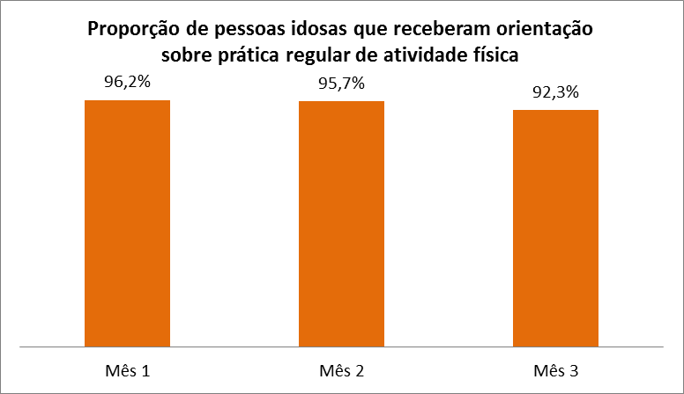
Meta 6.2 Garantir orientação para a prática regular de atividade física a 100% pessoas idosas.
Indicador 6.2 Proporção de pessoas idosas que receberam orientação sobre prática regular de atividade física.
Resultados:
Mês 1: 50 (96,2%) mês 2: 66 (95,7%) mês 3: 96 (92,3%)
Figura 4: gráfico de pessoas idosas que receberam orientações sobre prática de atividade física. UBS Paulo Alcione Marques, Santa Rosa do Purus/AC.

Slide 31
Meta 6.3 Garantir orientações sobre higiene bucal (incluindo higiene de próteses dentárias) para 100% das pessoas idosas cadastrados.
Indicador 6.3 Proporção de pessoas idosas que receberam orientação sobre higiene bucal.
Resultados:
Mês 1: 52 (100%)
Mês 2: 69 (100%)
Mês 3: 104 (100%)

Slide 32
Meta 6.4 Avaliar alterações de mucosa bucal em 100% das pessoas idosas cadastradas.
Indicador 6.4 Proporções de pessoas idosas com avaliação de alterações de mucosa bucal.
Resultados
Mês 1: 52 (100%)
mês 2: 69 (100%)
mês 3: 104 (100%)

Slide 33
Discussão
Ampliação da cobertura do programa saúde do idoso.
Melhoria da qualidade do atendimento.
Atualização dos registros de informações.
Atividades de promoção e prevenção de saúde.
identificação de indicadores de fragilização na velhice .

Slide 34
DISCUSSÃO
Capacitação da equipe de saúde.
Recuperação dos atrasos à consulta programada.
Cadastro de 100% dos usuários acamados ou com transtorno de locomoção.

Slide 35
REFLEXÃO CRÍTICA SOBRE O PROCESSO DE APRENDIZAGEM
Capacitação e ampliação de conhecimentos.
Aprendizagem.
Prática.
Avaliação dos conhecimentos individuais.
Educação da população alvo.
Aperfeiçoamento do trabalho individual e da ESF.

Slide 36
Referências
Ministério da Saúde. Secretaria de Atenção à Saúde. Departamento de Atenção Básica. Manual de estrutura física das Unidades Básicas de Saúde.Brasília,2006
MS 2007. Envelhecimento e saúde da pessoa idosa, Caderno de Atenção Básica N.19. Brasília – DF.
MS 2010. Envelhecimento e saúde da pessoa idosa, Caderno de Atenção Básica N.19. Brasília – DF.
Ministério da saúde. Secretaria de atenção à saúde. Departamento de Atenção Básica. Controle dos cânceres de colo de útero e de mama. Brasília, 2006( Caderno de Atenção Básica)
CONSELHO FEDERAL DE FONAUDIOLOGIA. Ofício /CFF n368, de 18 de Agosto de 2006. Brasília, 2006. Assunto: Fonoaudiologia e atenção ao idoso no SUS.
FRANK, M.H.;RODRIGUES,N.L. Depressão, ansiedade, outros distúrbios afetivos e suicídio. In: FREITAS, E.V. et al. Tratado de geriatria e gerontologia. Rio de Janeiro: Guanabara koogan, 2006. P.376-387.
FREITAS, EV.; MIRANDA,R.D. Parâmetros clínicos do envelhecimento e avaliação geriátrica ampla. In: FREITAS, E.V.et al.Tratado de geriatria e gerontologia. Ed. Rio de Janeiro: Guanabara koogan, 2006. p .900-909

Slide 37
Atividades de promoção de saúde estimulando a prática de atividade física. Academia da saúde, município Santa Rosa do Purus/AC.

Slide 38
Atendimento clinico e atualização de registro de dados. Rastreamento de HAS Município Santa Rosa do Purus/AC.

Slide 39
visita domiciliar realizada em busca de faltosos. ESF da UBS Paulo Alcione Marques. Município Santa Rosa do Purus/ AC.

Slide 40
entrada Cento de saúde Paulo Alcione Marques, Município Santa Rosa do Purus/ AC

Slide 41
Obrigada...
“Uma população envelhecida É sinónimo de desenvolvimento e de uma ATENÇÃO á saúde de qualidade”

